Slide 1
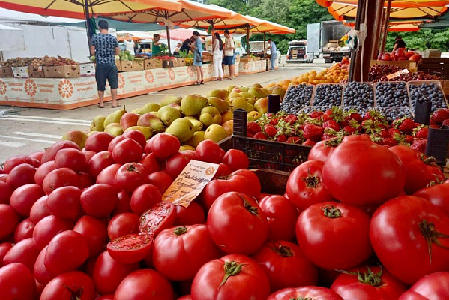

Департамент курортов,
туризма и потребительской сферы
Муниципальный проект
«Модернизация муниципальных ярмарок»

Slide 2


Муниципальный проект
«Модернизация муниципальных ярмарок»
Взаимодействие:
с национальным проектом
«Малое и среднее предпринимательство»
с государственной программой Краснодарского края
«Развитие сельского хозяйства и регулирование рынков сельскохозяйственной продукции, сырья и продовольствия»
Срок реализации
2023

Slide 3

Руководитель проекта
Ярыш Кирилл Григорьевич –
директор департамента курортов, туризма
и потребительской сферы
УЧАСТНИКИ
Бондаренко Георгий Русланович –
заместитель директора департамента
Давлатов Назар Назарович –
АНО «Сочинские ярмарки»
Емельянов Максим Геннадьевич –
МКУ «Агентство инноваций и коммуникаций»

Slide 4
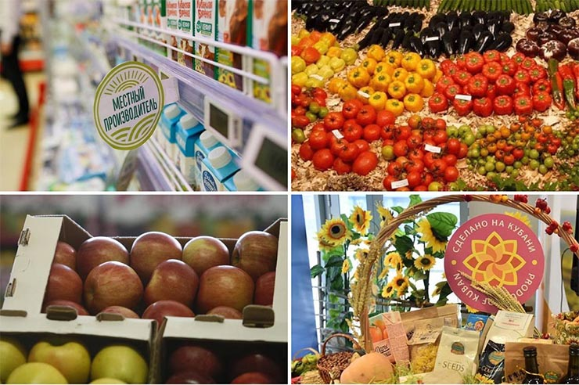
Цели муниципального проекта:
приведение муниципальных ярмарок к единому облику;
создание благоприятной среды для посетителей ярмарок;
удовлетворение потребностей жителей и гостей города в качественной сельскохозяйственной продукции.

Slide 5
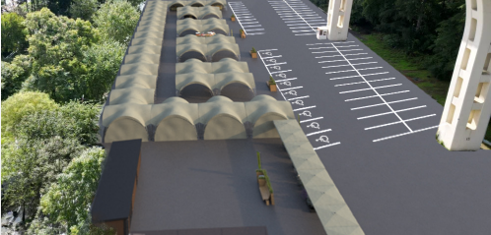
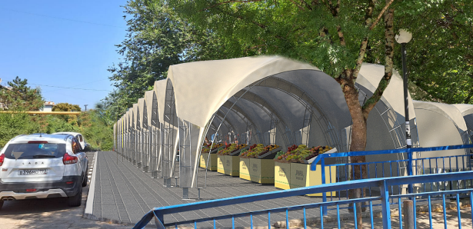
мкр. Мацеста
Результат муниципального проекта - реконструкция двух муниципальных ярмарок:
в мкр. Мацеста;
в мкр. Дагомыс;
мкр. Дагомыс

Slide 6
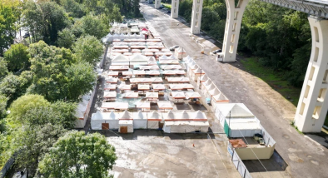
Реконструкция ярмарки в мкр. Мацеста
Открытие ярмарки запланировано на 01.06.2023
мкр. Мацеста

Slide 7
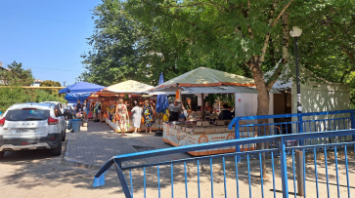
Реконструкция ярмарки
в мкр. дагомыс
Открытие ярмарки запланировано на 31.07.2023
мкр. Дагомыс

Slide 8
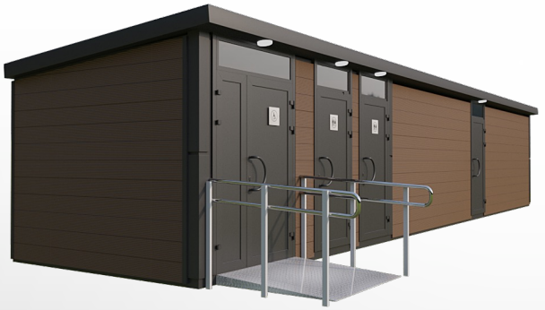
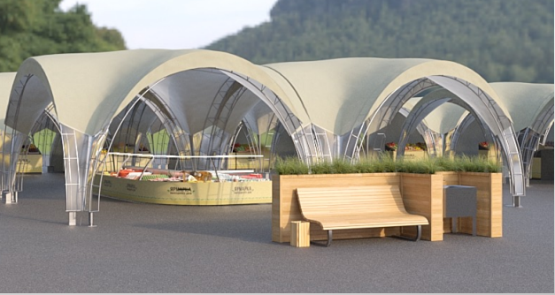
Модернизация муниципальных ярмарок включает в себя:
замену дорожного покрытия
обустройство ярмарок модульными арочными шатрами
обустройство зонами отдыха (скамейка, рукомойник, урна)
обустройство контейнерными площадками под ТБО
установку туалетных модулей

Slide 9

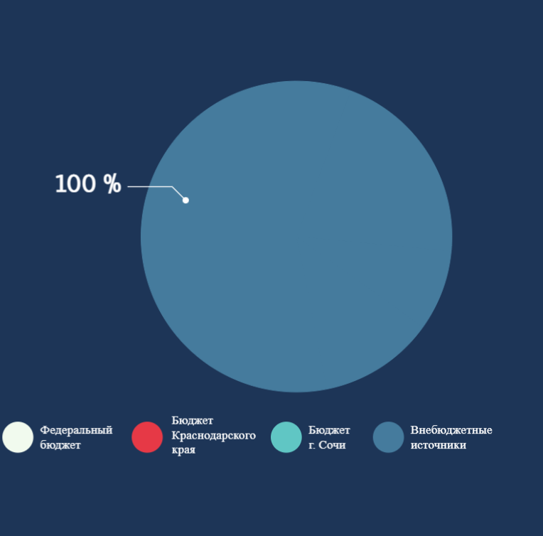
Финансирование муниципального проекта
Привлечение внебюджетных средств:
73 млн. руб.

Slide 10

Вероятные риски
Неблагоприятные погодные условия:
увеличение сроков сдачи объектов.
Мероприятия по реагированию:
заблаговременная подготовка территорий.

Slide 11
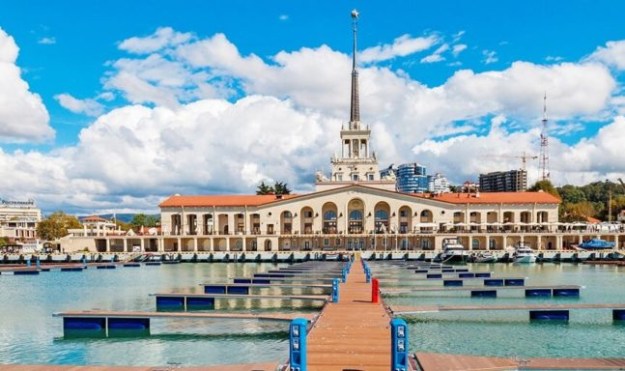
Департамент курортов,
туризма и потребительской сферы
СПАСИБО ЗА ВНИМАНИЕ

